Slide 1
01. Introduzione alla Sicurezza (dell’informazione)
Sicurezza dell’Informazione

Slide 2
Domande principali
Che cos’è un sistema sicuro?
Che cos’è la sicurezza (dell’informazione)?
Come si progettano sistemi sicuri?

Slide 3
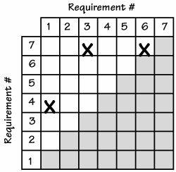
Requisiti base di sicurezza
Il cosiddetto paradigma CIA (Confidentiality, Integrity, Availability) per la sicurezza dell’informazione stabilisce tre requisiti fondamentali:
Riservatezza (Confidentiality): l’informazione può essere accessibile solo a entità autorizzate.
Integrità (Integrity): l’informazione può essere modificata solo da entità autorizzate, e soltanto nei modi in cui tali entità sono autorizzate a farlo.
Disponibilità (Availability): l’informazione deve essere disponibile a tutte le parti che hanno diritto di accedervi, entro i limiti temporali specificati.
⚙️ “A” è in conflitto con “C” e “I”: un problema di ingegneria.

Slide 4
La sicurezza come problema di ingegneria
Abbiamo bisogno di alcuni concetti per inquadrarla:
Vulnerabilità
Exploit
Asset / Risorse
Minacce
Rischi

Slide 5
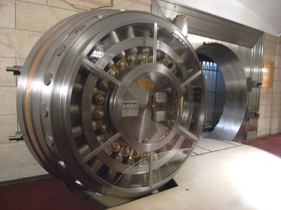
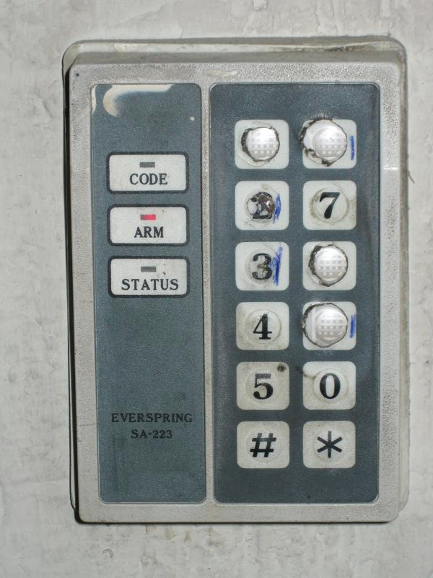
È SICURO?
PERCHÉ DA UN SENSO DI SICUREZZA?

Slide 6
Attenzione ai dettagli (1/2)

Slide 7
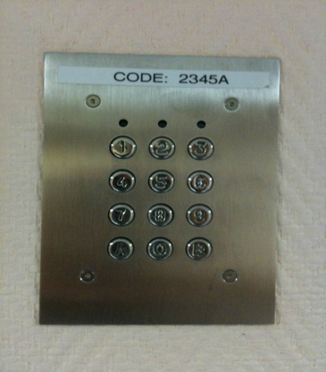
Attenzione ai dettagli (2/2)
Una porta di un aeroporto

Slide 8
Vulnerabilità vs. Exploit
Vulnerabilità: qualcosa che consente di violare uno dei vincoli del paradigma CIA.
Exploit: un modo specifico di utilizzare una o più vulnerabilità per raggiungere un obiettivo specifico che viola tali vincoli.

Slide 9

Come funziona un lucchetto

Slide 10
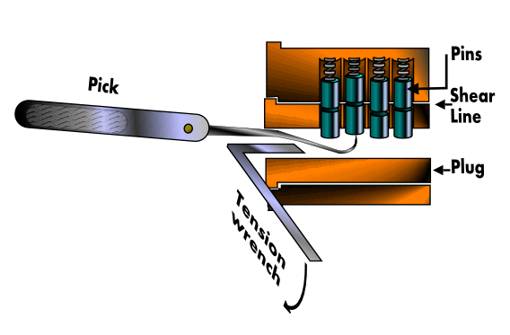
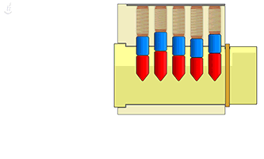
Exploitation di un lucchetto

Slide 11
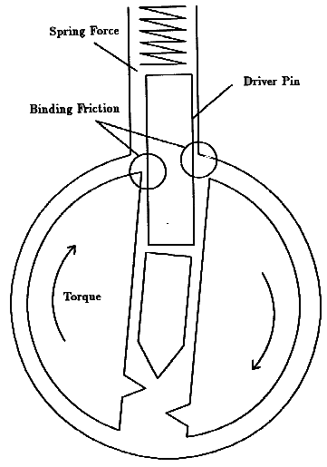
Exploitation di un lucchetto
Vulnerabilità?
Exploit?

Slide 12
Exploitation di un lucchetto
Vulnerabilità
Exploit

Slide 13
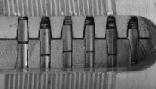
Possibili soluzioni
Come possiamo risolvere questa vulnerabilità?

Slide 14
Possibili soluzioni
In generale non possiamo eliminare completamente la vulnerabilità…
Possiamo rendere l’exploit più difficile!!!

Slide 15
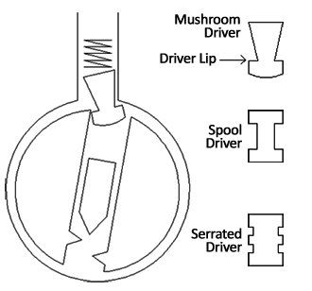
Possibili soluzioni
In generale non possiamo eliminare completamente la vulnerabilità…
Possiamo rendere l’exploit più difficile!!!
Un lucchetto migliore:
Più pin
Pin che complicano la rotazione del cilindro
Nessun riscontro per l’attaccante sulla correttezza della posizione di ciascun perno.
Meno margine per sperimentare con i movimenti.
…

Slide 16
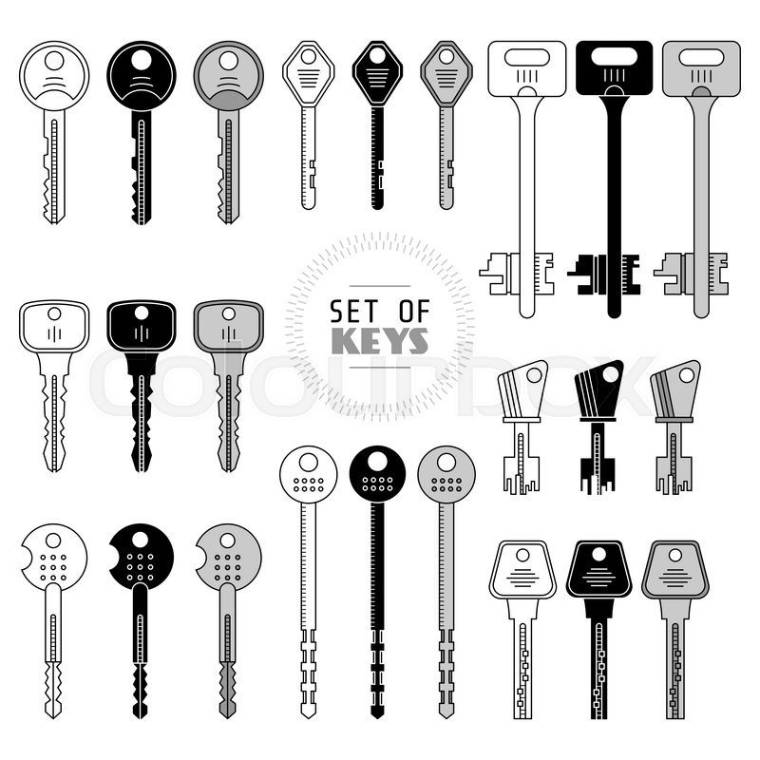

Forse è meglio cambiarlo!
Vedete dei problemi?

Slide 17
Vulnerabilità vs. Exploit
Vulnerabilità: qualcosa che consente di violare uno dei vincoli del paradigma CIA.
Esempi:
Software che non controlla il codice nei PDF.
Disallineamenti meccanici dei pin in serrature fisiche
Exploit: un modo specifico di utilizzare una o più vulnerabilità per raggiungere un obiettivo specifico che viola tali vincoli.
Esempi:
Un PDF malevolo che manda e-mail per conto di chi lo apre
Grimaldelli e tecniche di scasso

Slide 18
La sicurezza come problema di ingegneria
Abbiamo bisogno di alcuni concetti per inquadrarla:
Vulnerabilità
Exploit
Asset / Risorse
Minacce
Rischi

Slide 19
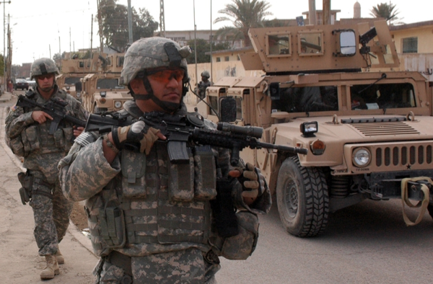
Sicurezza =! Protezione

Slide 20

Dà un senso di sicurezza?

Slide 21
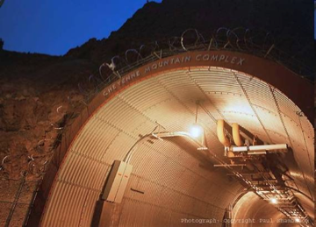
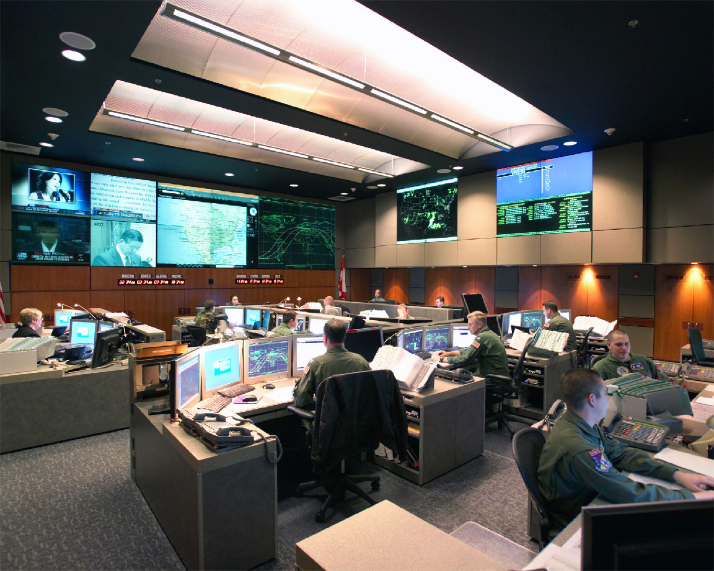
Dà un senso di sicurezza?
"The Cheyenne Mountain nuclear bunker is a Cold War hardened installation with North American Aerospace Defense Command (NORAD) centers and associated computer systems [...]"
http://en.wikipedia.org/wiki/Cheyenne_Mountain_nuclear_bunker

Slide 22
Asset & Minacce
Asset (Risorse): identifica ciò che è di valore per un’organizzazione.
In questo corso, ci concentriamo sugli asset IT.
Esempi:
Hardware (es. laptop, computer, telefoni)
Software (es. applicazioni, sistema operativo, database)
Dati (es. dati memorizzati in un database)
Reputazione (pensate ai social media)
Minacce: potenziale violazione della CIA (Confidenzialità, Integrità, Disponibilità); circostanze che possono causare una violazione della CIA.
Esempi:
Denial of service (DoS): ad esempio software o hardware non disponibili
Furto d’identità: ad esempio accesso non autorizzato a software o dati
Fuga di dati: ad esempio rilascio non autorizzato di informazioni

Slide 23
Attacchi & Attori malevoli
Attacco: uso intenzionale di uno o più exploit con l’obiettivo di compromettere la riservatezza, l’integrità o la disponibilità (CIA) di un sistema.
Esempi:
Allegare un file PDF “malevolo” a un’e-mail
Forzare una serratura per entrare in un edificio
Attori malevoli: chi o ciò che può causare il verificarsi di un attacco.
Esempi:
Individuo malevolo che allega un exploit in un e-mail sotto forma di PDF
Ladro che tenta di entrare in un edificio

Slide 24
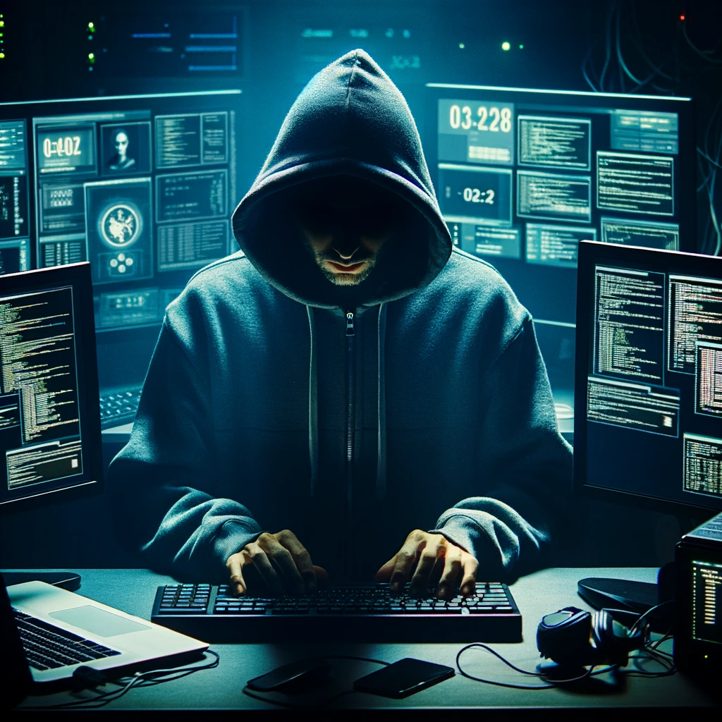
Attaccanti, Hacker, Pirati informatici ...
I mass media hanno creato falsi miti e controversie intorno a queste e ad altre parole.

Slide 25
Attaccanti, Hacker, ...
I mass media hanno creato falsi miti e controversie intorno a queste e ad altre parole.
Hacker: una persona con una conoscenza avanzata dei computer e delle reti informatiche, e con la volontà di imparare “tutto”.
Black hats: Hacker malevoli.
Attaccanti != Hacker

Slide 26
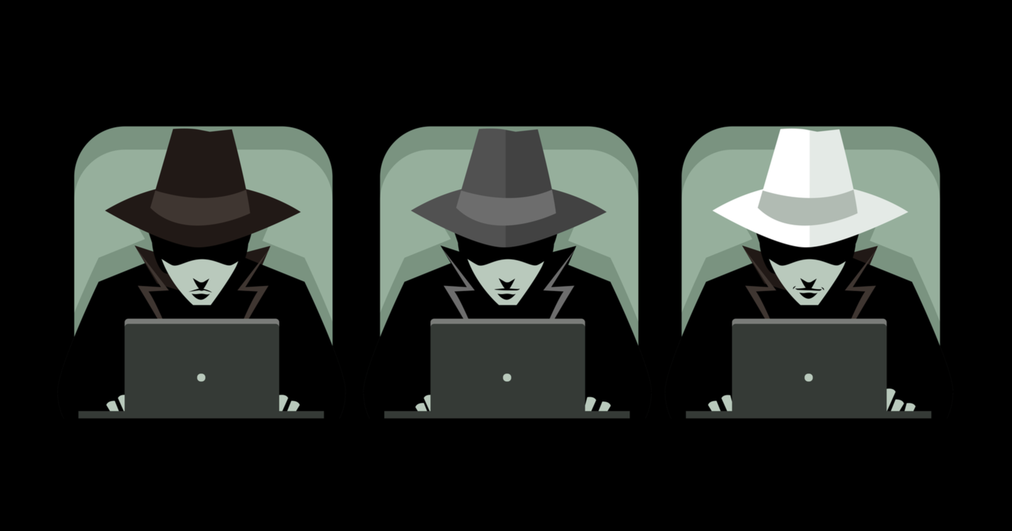

Professionisti della sicurezza (white hats)
Identificare vulnerabilità.
Sviluppare metodi per il rilevamento degli attacchi.
Sviluppare contromisure contro gli attacchi.
Progettare soluzioni di sicurezza.
Elementi essenziali del bagaglio di competenze di un professionista della sicurezza (detto anche “hacker etico”).

Slide 27
La sicurezza come problema di ingegneria
Abbiamo bisogno di alcuni concetti per inquadrarla:
Vulnerabilità
Exploit
Asset / Risorse
Minacce
Rischi

Slide 28
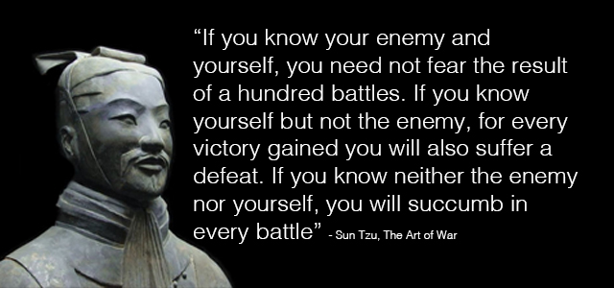
La sicurezza come “gestione del rischio”
Rischio: valutazione statistica ed economica dell’esposizione a un danno dovuto alla presenza di vulnerabilità e minacce.
Rischio = Asset × Vulnerabilità × Minacce

Slide 29
La sicurezza come “gestione del rischio”
Rischio: valutazione statistica ed economica dell’esposizione a un danno dovuto alla presenza di vulnerabilità e minacce.
Rischio = Asset × Vulnerabilità × Minacce
Variabili indipendenti
Variabili controllabili
Notes:
Minacce: non le conosciamo, non sappiamo quanto sono disposti a spendere, non sappiamo chi porta avanti una minaccia -> threat intelligence

Slide 30
La sicurezza come “gestione del rischio”
Rischio: valutazione statistica ed economica dell’esposizione a un danno dovuto alla presenza di vulnerabilità e minacce.
Rischio = Asset × Vulnerabilità × Minacce
Sicurezza: riduzione delle vulnerabilità e contenimento danni al prezzo di costi
Variabili indipendenti
Variabili controllabili

Slide 31
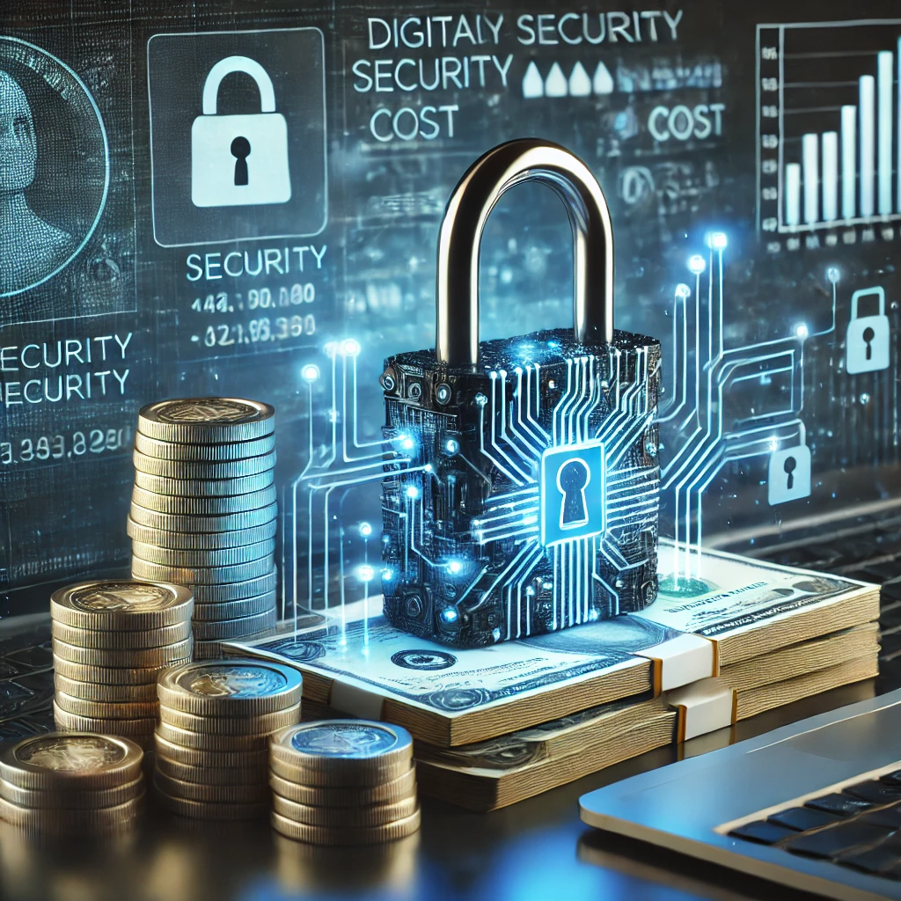
Sicurezza vs. Bilancio costi
Costi diretti
Gestione
Operativo
Apparati / Attrezzature
Costi indiretti (altrettanto importanti)
Minore usabilità
Basse performance
Minore privacy (dovuta a controlli di sicurezza)
Minore produttività (gli utenti sono più lenti)

Slide 32
Più soldi ⇏ Più sicurezza
Buttare più soldi sul problema non lo risolverà necessariamente
Esempi:
Firewall molto costoso ma non configurato
Meglio non averlo
Autenticazione complessa che rallenta gli utenti
Gli utenti scriveranno le password sui post-it
Sicurezza aeroportuale
…

Slide 33
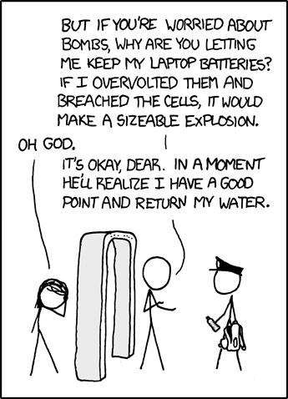

Slide 34
Fiducia & Assunzioni
Dobbiamo fissare dei confini.
Parte del sistema sarà considerata sicura — elemento di fiducia.
Esempi:
Possiamo fidarci dell’addetto alla sicurezza?
…del software che abbiamo appena installato?
…del nostro stesso codice?
…del compilatore?
…del BIOS?
…dell’hardware?
Problema del tipo “uovo e gallina”.
Notes:
Trust and Assumptions in Security Systems – A Deep Dive
1. The Necessity of Trust in Security Systems
In every security system, we eventually reach a point where we must assume that certain components or individuals are trustworthy. This is an unavoidable reality because verifying every single element in a system is impractical, if not impossible. Instead, security engineers define a trust boundary, beyond which they assume components to be secure.
However, this assumption introduces a fundamental challenge: What happens if a trusted element fails or is compromised? Since security mechanisms often depend on these core elements, any failure can cascade throughout the entire system. The goal, therefore, is not to eliminate trust—because that is impossible—but to minimize the elements that require trust and to establish mechanisms for continuous verification and mitigation.
2. The Concept of a "Trusted Element"
A trusted element is a component that is assumed to be secure and correct. However, the word "trusted" in security does not mean "trustworthy" in the everyday sense. Instead, it refers to something that the system relies on without independent verification. If a trusted element is compromised, the entire security model collapses.
Let’s consider some real-world examples of trusted elements in computer security:
✅ The security officer
If you enter a secure facility, your safety might rely on a human guard checking badges. But what if the guard is bribed or negligent? Security is breached from within, and no technical measure can compensate for this human failure.
✅ The software we just installed
When we install an operating system or an application, we assume it does only what it claims to do.
However, what if the software contains a hidden backdoor, either intentionally (a malicious insider) or unintentionally (a zero-day vulnerability)?
In supply chain attacks, an attacker compromises the software provider itself, meaning every installation is inherently insecure.
✅ Our own code
Even when we develop our own software, we must ask: Can we trust our own implementation?
We may introduce unintentional security flaws, like buffer overflows or insecure authentication logic.
✅ The compiler
When we write and compile code, we assume the compiler translates our instructions correctly.
But what if the compiler itself is compromised?
A famous example is Ken Thompson’s "Trusting Trust" attack, where a modified compiler secretly inserted malicious instructions into any program it compiled, including its own source code.
✅ The BIOS (Basic Input/Output System)
The BIOS or firmware is one of the lowest levels of software in a system.
If an attacker implants malware at this level, it persists even after reinstalling the operating system.
This has happened in real-world attacks, where state-sponsored cyber groups have targeted firmware to establish deep persistence on compromised machines.
✅ The hardware itself
Most computers and servers today rely on complex supply chains—processors, chips, and motherboards are manufactured in different countries.
What if an adversary plants a malicious microchip inside a motherboard before it even reaches you?
This is not just hypothetical—there have been allegations of hardware implants in major tech products, suggesting that supply chain security is a growing concern.
3. The "Chicken and Egg" Problem in Security
This leads us to a fundamental paradox in security—how do we establish trust in the first place?
If we say we trust the security officer, how do we verify they are not compromised?
If we trust the compiler, but the compiler itself was compiled with a malicious tool, how do we break this loop?
If we say we trust the BIOS, how do we verify that it has not been modified?
This is known as a "chicken and egg" problem—to verify the integrity of one component, we often rely on another component that itself might not be fully trustworthy.
A simple analogy is watching the watchers: Who ensures that the police follow the law? Another oversight agency? And who ensures that the oversight agency is not corrupt? This recursion applies just as much to security as it does to governance.
4. How Can We Mitigate These Risks?
While we cannot eliminate the need for trust, we can minimize it and reduce the risk of failure by applying several key principles:
✅ Minimize the Trusted Computing Base (TCB)
The Trusted Computing Base refers to the set of components that must be assumed secure.
If we reduce the number of trusted components, we reduce the risk that one of them will fail.
For example, open-source software often has a lower TCB than closed-source software because it can be inspected by many experts.
✅ Defense in Depth
Instead of relying on a single layer of security, we deploy multiple layers so that a failure in one does not completely break the system.
Example: Even if an attacker compromises a firewall, they might still need to bypass endpoint security measures to fully access a system.
✅ Independent Verification and Validation (IV&V)
Organizations should perform independent audits of software, hardware, and security controls.
Security-critical components, like cryptographic libraries, should be independently reviewed by multiple entities.
✅ Secure Boot and Hardware-Based Attestation
Secure Boot ensures that only digitally signed software runs during system startup, preventing BIOS-level attacks.
Hardware attestation (e.g., TPM - Trusted Platform Module) allows systems to verify their own integrity at boot time.
✅ Redundancy and Separation of Duties
In high-security environments, no single person should have full control over a critical system.
Example: Nuclear launch systems require two separate keys to be turned simultaneously to prevent unilateral action.
5. Conclusion: The Balance Between Trust and Verification
In security, we must trust some elements—but we should never trust blindly.
✅ Security is about finding the right balance between trust and verification.
✅ The fewer elements we trust, the lower our risk.
✅ We must assume that some trusted components will fail and design systems accordingly.
Thus, the real question is not "Can we eliminate trust?" but rather "How can we minimize trust while maintaining security?"
🔹 The best security practices aim to strike this delicate balance—reducing the trusted computing base, deploying multiple verification layers, and preparing for the inevitable failure of trusted elements.
At the end of the day, security is not about perfection—it is about resilience. 🚀

Slide 35
Conclusioni
La sicurezza è un complesso problema ingegneristico che consiste nell’equilibrare requisiti in conflitto.
Un sistema con poche vulnerabilità ma con un alto livello di minaccia può essere meno sicuro di un sistema con molte vulnerabilità ma con un basso livello di minaccia.
Attaccanti, hacker, pirati informatici, ... sono concetti molto distinti e non devono essere confusi.
La sicurezza ha un costo.

